Slide 1
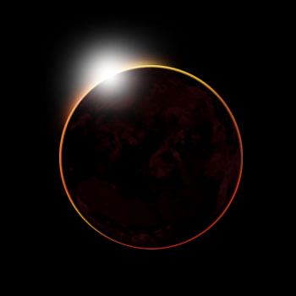
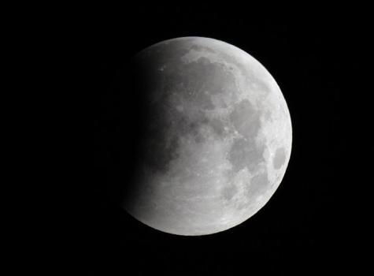
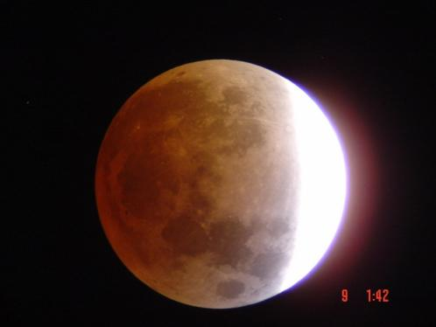
Zatmění Měsíce

Slide 2
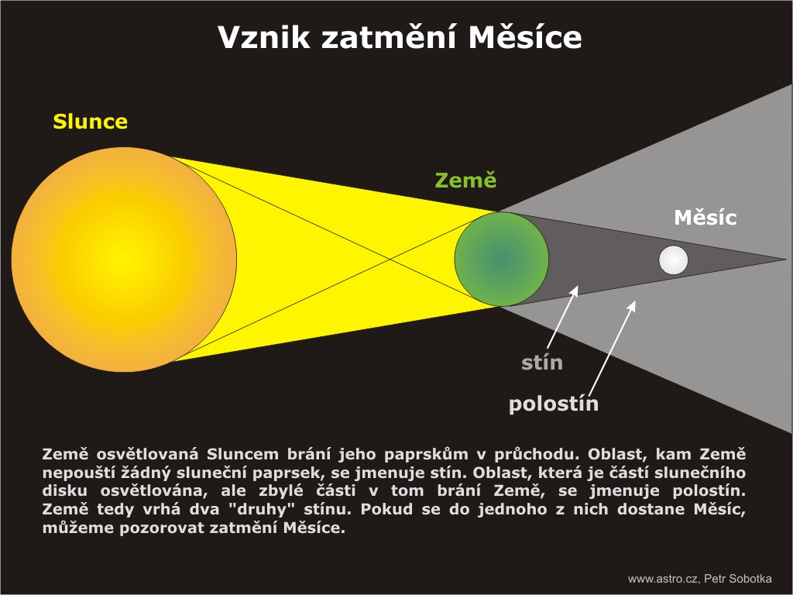

Slide 3
Zatmění Měsíce (astro.cz)
Podmínka:
S - Z – M středy v přímce
Částečné zatmění
úplněk
B
Z
úplné zatmění
A
polostínové zatmění
úplněk

Slide 4
